Slide 1
NOTAS
CIENTÍFICAS
FERNANDA A. GONZÁLEZ MÉNDEZ

Slide 2
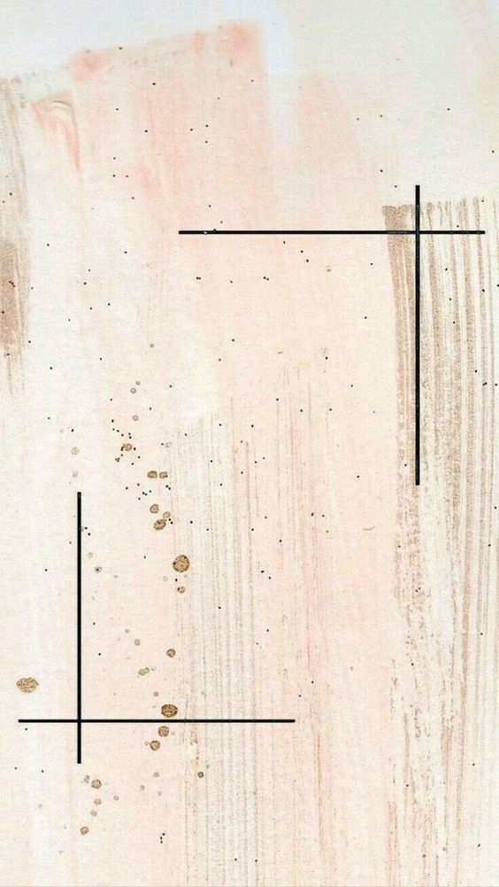
EXPLICACIÓN CIENTÍFICA
ÁBACO
Un ábaco es un artefacto que sirve para efectuar operaciones aritméticas sencillas (sumas, restas y multiplicaciones). Consiste en un cuadro de madera con barras paralelas por las que corren bolas movibles, útil también para enseñar estos cálculos simples
https://bit.ly/3usY59n

Slide 3
EXPLICACIÓN PARA EL ALUMNO
Un ábaco es un instrumento que sirve para realizar operaciones como sumar, restar e incluso jugar.

Slide 4
EXPLICACIÓN CIENTÍFICA
SEÑALES DE TRÁNSITO
Señales de tráfico o señales de tránsito son los signos usados en la vía pública para impartir la información necesaria a los usuarios que transitan por un camino o carretera, en especial los conductores de vehículos y peatones de señales de tránsito.
https://bit.ly/3bqB7sO

Slide 5
EXPLICACIÓN PARA EL ALUMNO
Las señales de tránsito son muy importantes para la seguridad, diariamente las podemos observar en la calle, cuando venimos al jardín o cuando vamos en el carro con nuestros padres. Nos sirven para ordenar el trafico en la calle y seguir reglas.

Slide 6
EXPLICACIÓN CIENTÍFICA
SEÑALES PREVENTIVAS
Son aquellas placas de color amarillo con un símbolo al interior, como su nombre lo indica, tienen la finalidad de prevenirte como conductor sobre los peligros del camino, por ejemplo: Curva, curva cerrada, curva sinuosa, entronque, incorporación de tránsito, estrechamiento del camino, ancho libre, superficie derrapante, pendiente peligrosa, cruce de escolares, cruce de ferrocarril, camino dividido.
https://bit.ly/2QxjX54

Slide 7
EXPLICACIÓN PARA EL ALUMNO
Las señales preventivas son de color amarilla, las podemos observar en la calle y sirven para prevenir a los conductores como sus papas de alguna situación un ejemplo de esto es la señal de semáforo, o de zona escolar.

Slide 8
EXPLICACIÓN CIENTÍFICA
SEÑALES RESTRICTIVAS
Estas señales de tránsito generalmente son de color blanco con rojo y tienen el objetivo de indicar las limitaciones del camino, así como las prohibiciones que lo regulan, por lo tanto, infringirlas es motivo de multas de tránsito. Por ejemplo: alto, ceda el paso, límite máximo de velocidad, vuelta derecha continua, solo vuelta izquierda, doble circulación, conserve su derecha, paso restringido, prohibido rebasar, prohibido estacionarse, prohibida la vuelta a la derecha, prohibido paso de vehículos pesados.
https://bit.ly/2QxjX54

Slide 9
EXPLICACIÓN PARA EL ALUMNO
Estas señales son de color rojo con blanco, y nos indican las limitaciones y cosas que no debemos hacer (prohibiciones) por ejemplo, alto, prohibido estacionarse o prohibido dar vuelta a la derecha.

